Slide 1
Le trajet du nerf laryngé
Pourquoi la sélection naturelle ne permet pas d’exprimer à elle seule le trajet du nerf laryngé chez les mammifères ?
Es svt
Zoé REBISCHUNG Colin CACHEUX Mehdi EL MOUSSAOUI
14/12/2020

Slide 2
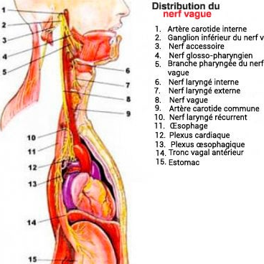

Le Nerf
Le nerf laryngé est une branche du nerf vague. Le nerf vague partant du cerveau véhicule différentes informations dans différents organes du corps, tandis que le nerf laryngé récurrent gauche innerve le larynx.

Slide 3
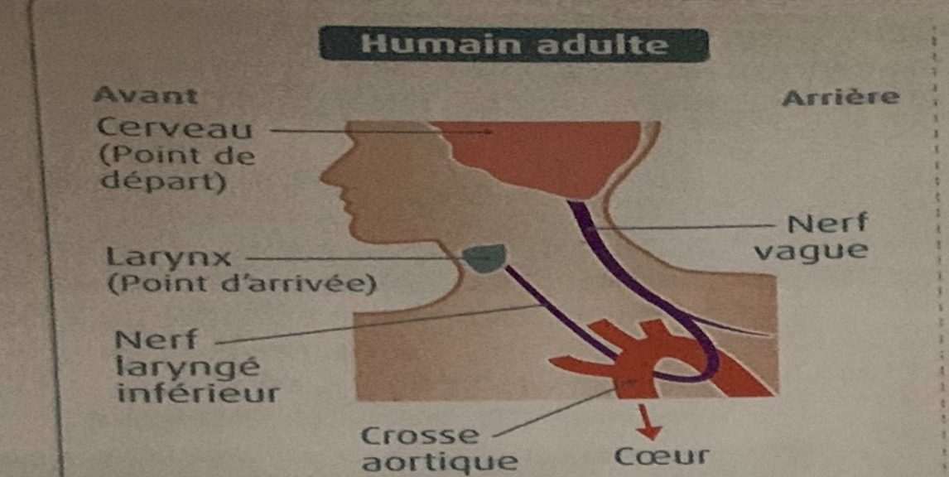
Le trajet du nerf laryngé
On peut dire que le trajet du nerf laryngé est aberrante parce que la distance qu’il parcourt depuis le nerf vague est le double des 15 cm qui le sépare du larynx.

Slide 4
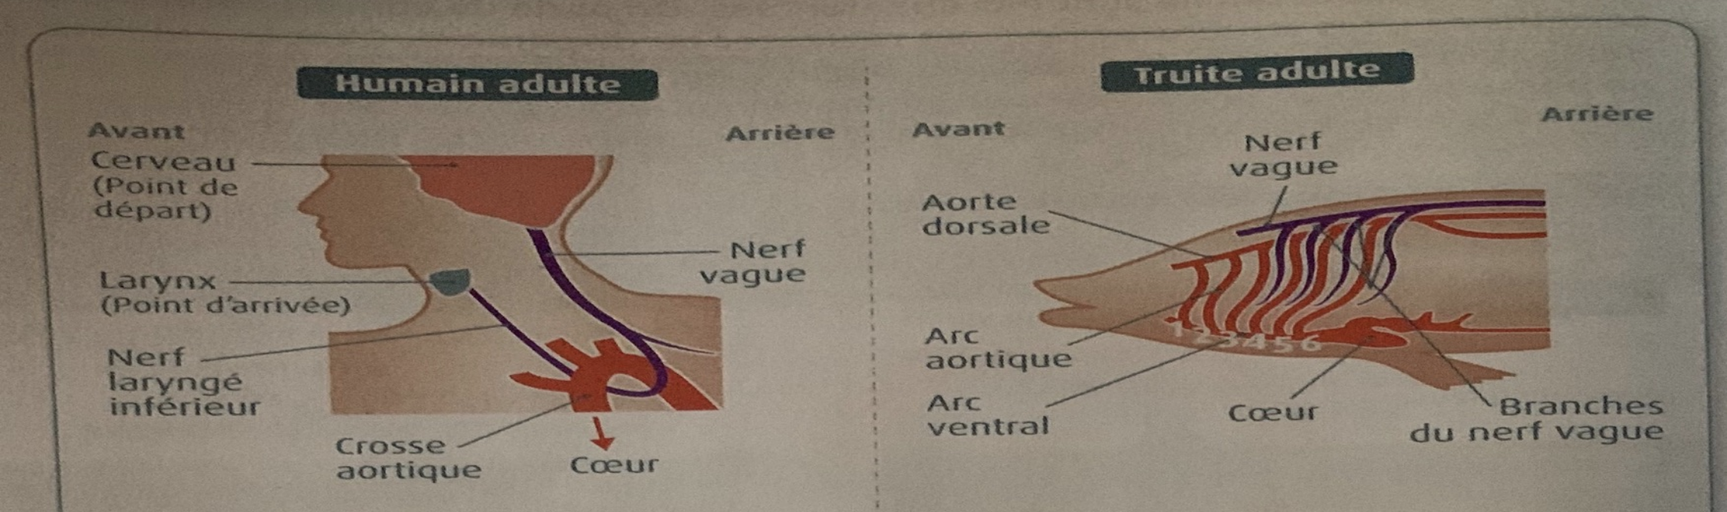
Comparaison homme/poisson
À l’inverse des poissons, tout les animaux ne possèdent pas de cou.
On voit sur le schéma représentant le trajet du nerf récurant gauche chez l’humain adulte, que le nerf lorsqu’il qui quitte le nerf vague, passe sous la crosse aortique reliée au cœur, avant de rejoindre le larynx.

Slide 5
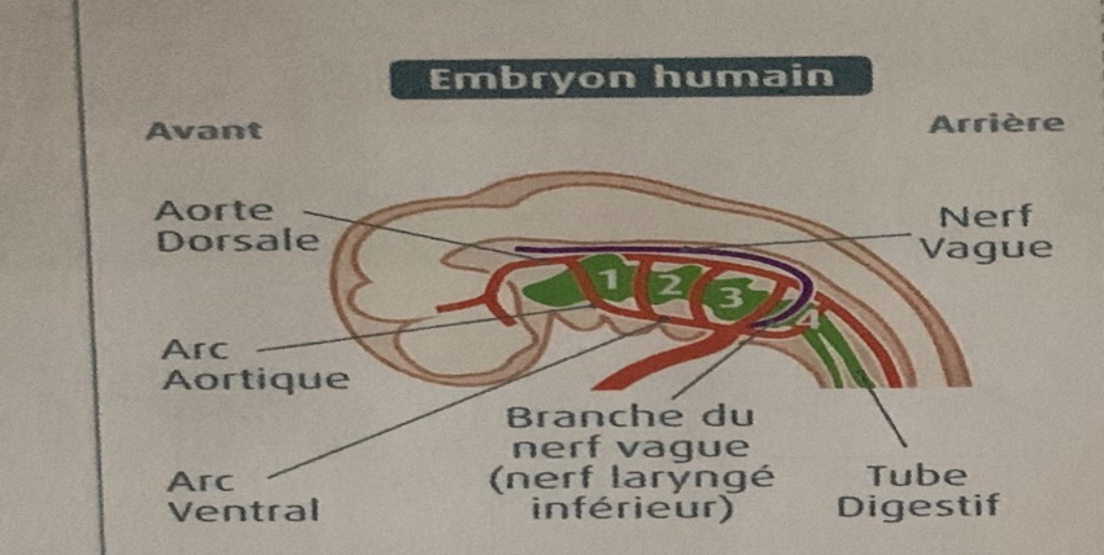
Mise en place du trajet
Sur le schéma de l’embryon humain, on voit que le nerf laryngé qui n’est pas encore entièrement développé n’est pas proche de la future tête de l’individu, il se situe près du tube digestif et donc bien en dessous de ce que l’on appelle au stade des 4 semaines de l’embryon, l’arc aortique.

Slide 6
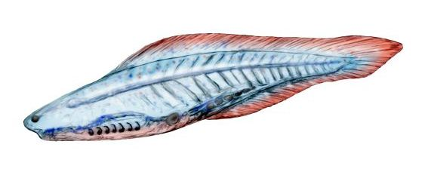
L’ancêtre commun
Les mammifères et les vertébrés possèdent un ancêtre commun qui est le Haikouichthys vieux d’environ 420 Million d’années, d’après l’arbre phylogénétique. Cet ancêtre commun possédait des arrêtes, au-dessus desquelles se trouvait le nerf vague ainsi qu’une de ses branches, origine du nerf laryngé.
Haikouichthys

Slide 7
Conclusion
Le rôle de la sélection naturelle est de créer des adaptations, à un environnement. La contrainte du nerf laryngé est due à une mauvaise adaptation, peut être à cause d’une adaptation trop lente puisqu’après l’apparition du cou il n’a plus été possible de changer le trajet du nerf laryngé.

